Slide 1
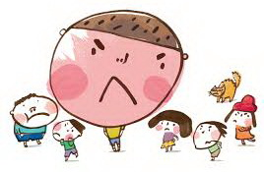
桃園市
性別平等教育輔導團
情緒溫度計
情緒的主人~
我們是好麻吉
教學分享者
東安國小 彭紫絹主任
Notes:
將這些範例圖片取代為可愛的自訂圖片。做法相當簡單：選取範例圖片並加以刪除，接著按一下框架內插入圖片的圖示，並找出所要顯示的圖片。

Slide 2
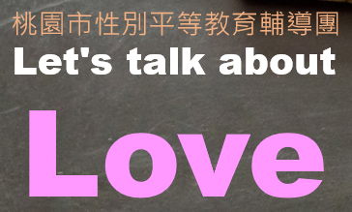
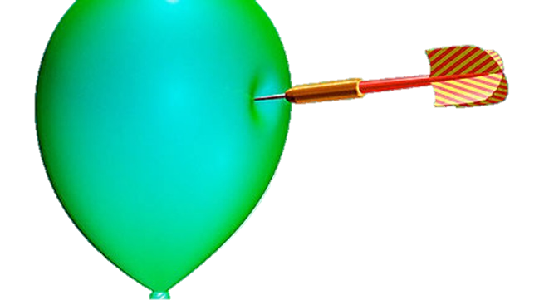
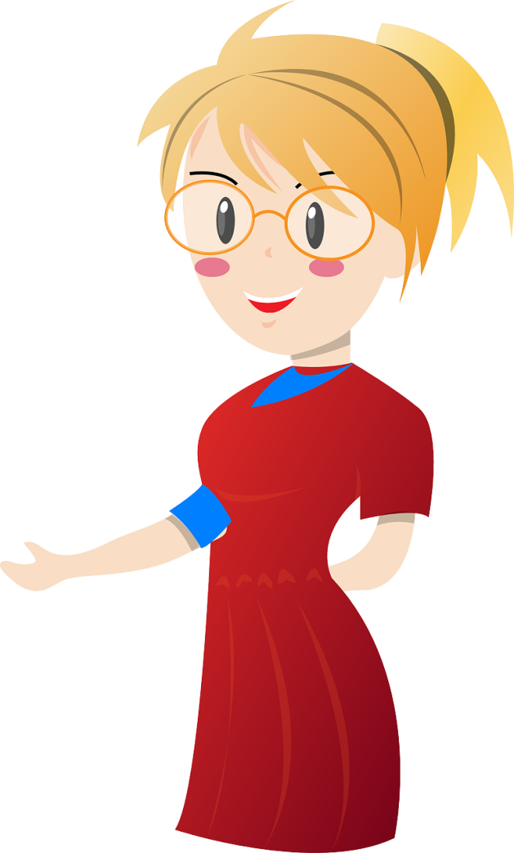
碰
為什麼氣球會爆炸?

Slide 3
碰
人會不會爆炸?

Slide 4
碰
如果人爆炸了，又會怎樣?

Slide 5
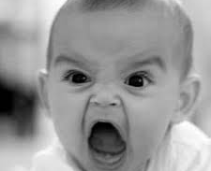
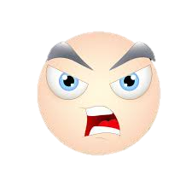
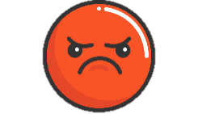


如果我們像氣球~
碰
情緒失控的後果…
1.學校變調
2.家庭悲劇
3.社會失序
4.自我毀滅
情緒教育從小教
Notes:
所以主任今天來是要教大家不要像氣球爆炸，自毀又毀人，如果現在你們可以透過一些方法，自己幫助自己，也影響別人，這樣天天來上學就開開心心

Slide 6
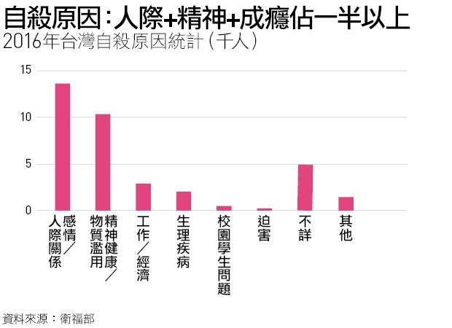
數字會說話
經營良善的人際關係，要有好的情緒管理
Notes:
不好好了解情緒，就會發生很多的悲劇，就像剛剛的氣球跟影片一樣
今天主任要來教大家先認識情緒，分辨情緒、管理情緒、不管在哪，家裡、學校、任何場合都能當個情緒的好主人
情緒影響下造，成很多的遺憾事件

Slide 7
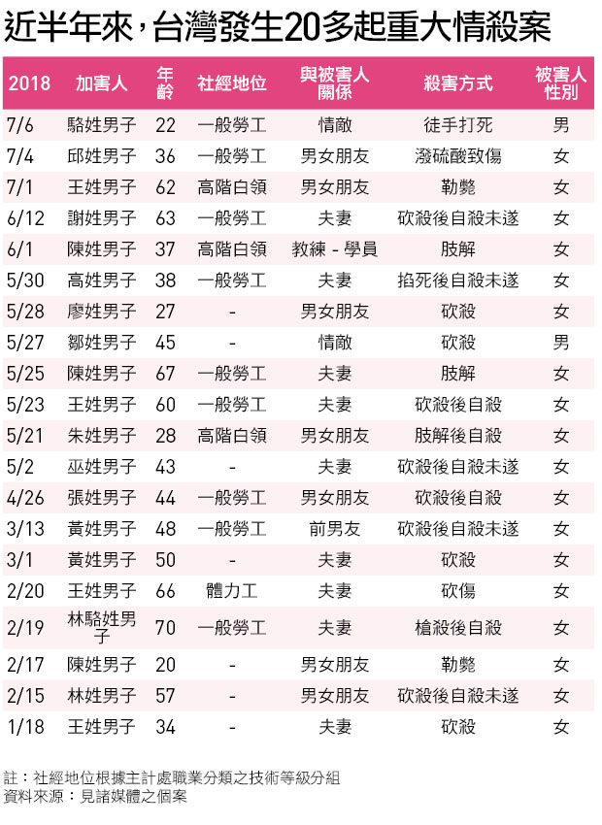
每個人都需要的情感教育
加害人全為男性
沒有年齡差異
無職業差別
被害人以女性居多
皆為親密夥伴

Slide 8

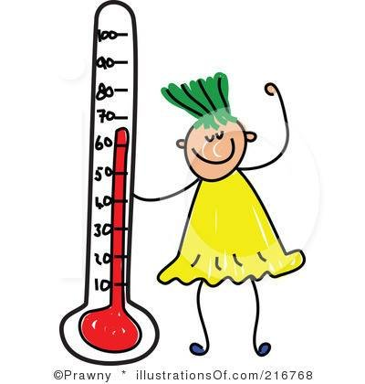
那該怎麼做呢?
讓我們繼續看下去>>>>>>

Slide 9
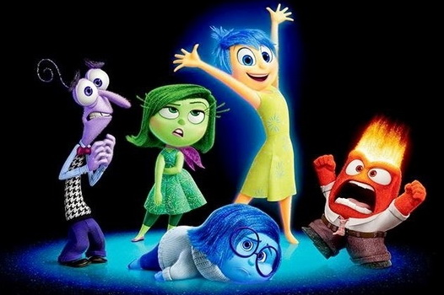
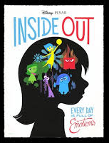
如果你的腦袋住著
~腦筋急轉彎
驚驚
樂樂
厭厭
怒怒
憂憂

Slide 10
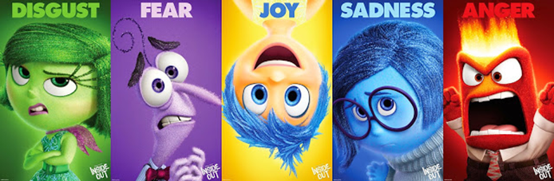
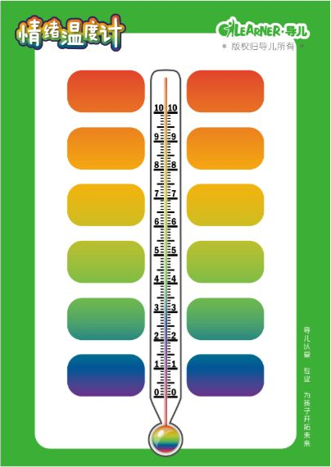
情緒大搜查

Slide 11
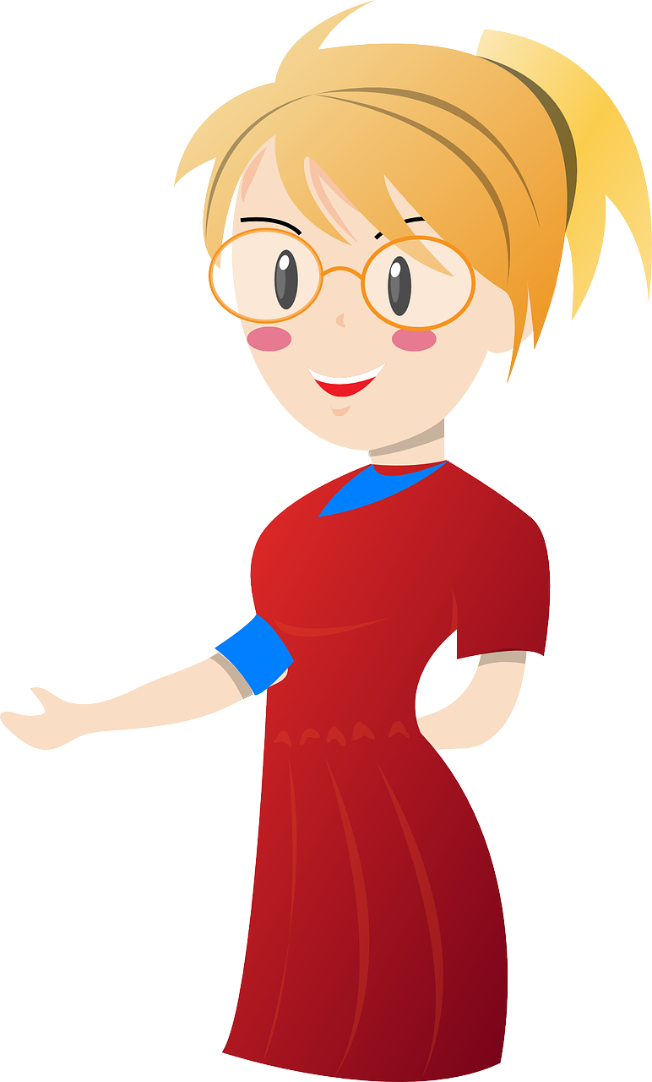
影片中，爸爸、媽媽、來莉都受誰的影響?

Slide 12
請問你最喜歡哪種情緒?為什麼?

Slide 13
哪一種情緒會造成自己及他人不開心，甚至有時會受傷?

Slide 14
想想看，喜與怒，在什麼樣的情況中會產生呢?

Slide 15
演一演，喜與怒兩種情緒。

Slide 16
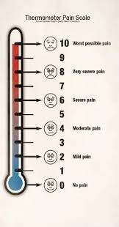
情緒沒有好壞，但是我們要察覺自己的情緒，也要辨識到別人的情緒，尊重別人有不同方式的情緒表達

Slide 17
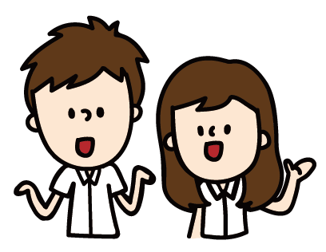
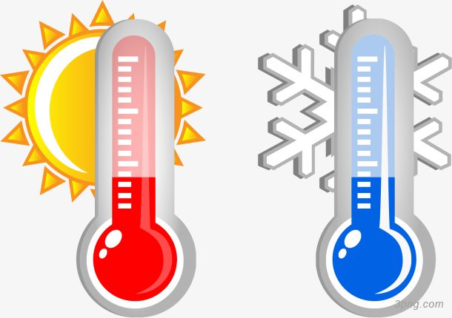
當情緒遇上性別

Slide 18
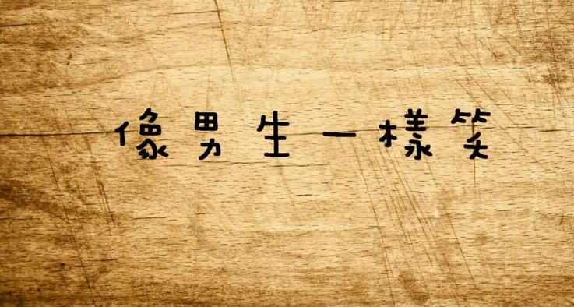
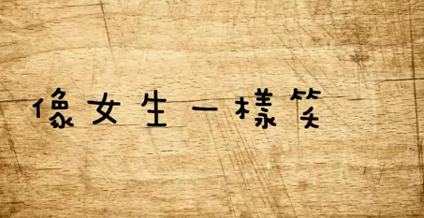
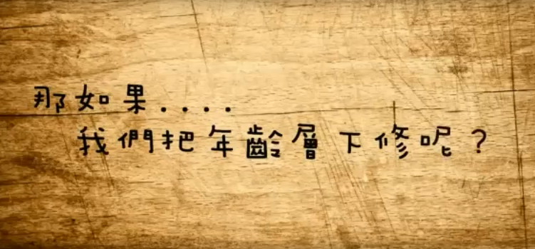
情緒表達有性別的差異嗎?
V.S

Slide 19
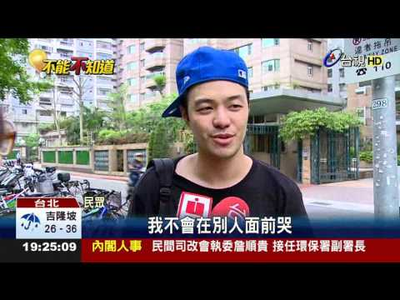

Slide 20
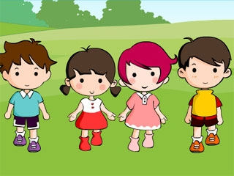
你怎麼看?
親愛的會稽孩子們!
不要再有葉永鋕了
也不要再隨便說人家是男人婆
不要再叫人娘砲，娘娘腔
不管男生女生，你想笑就笑，想哭就哭吧!
只要是不傷己不傷人的情緒宣洩方式，都是適當，合宜的

Slide 21
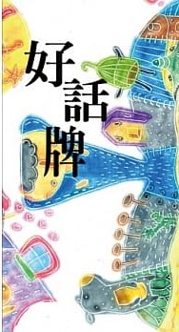
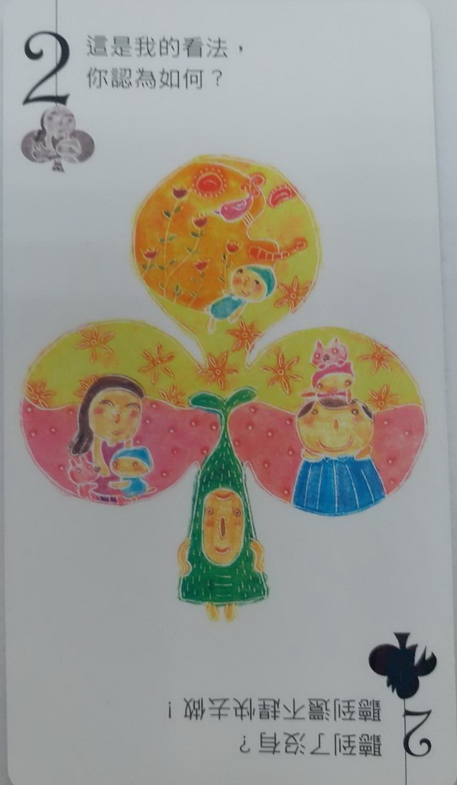
情緒捕手
他人情緒接收與處理
說說看，你比較喜歡哪種呢?為什麼?

Slide 22
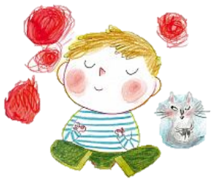
我是情緒~好主人
察覺
辨識
行動
反應
每個人要當情緒好主人，情緒抒發不分男女性別，
要適時適當合宜的表達。

Slide 23
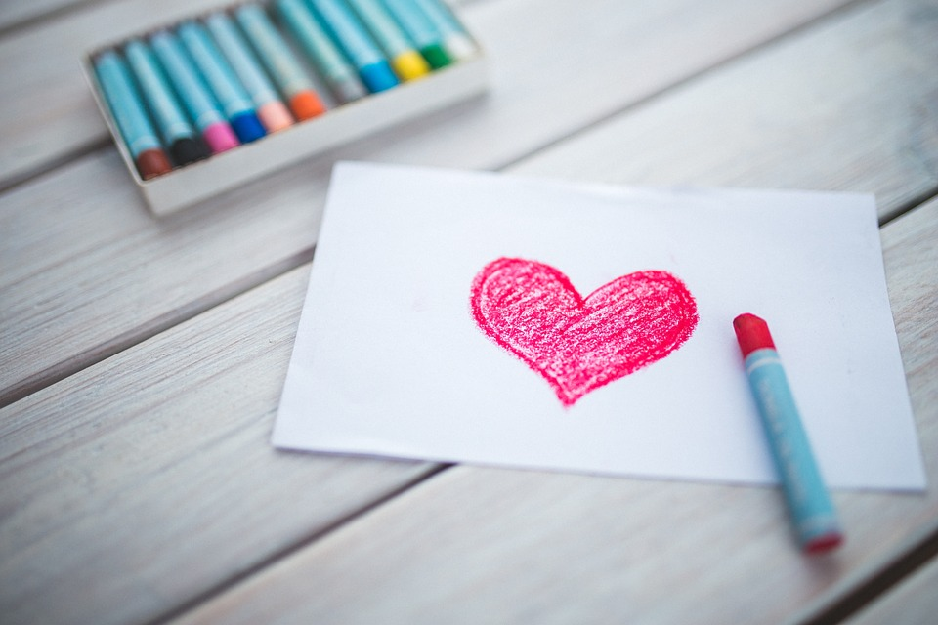
感謝您的聆聽與認真參與~

